Slide 1
Методический кабинет - центр всей педагогической работы детского сада, копилка традиций дошкольной организации.
КОММУНАЛЬНОЕ ГОСУДАРСТВЕННОЕ КАЗЕННОЕ ПРЕДПРИЯТИЕ «ДЕТСКИЙ САД №13» АКИМАТА ГОРОДА РУДНОГО

Slide 2
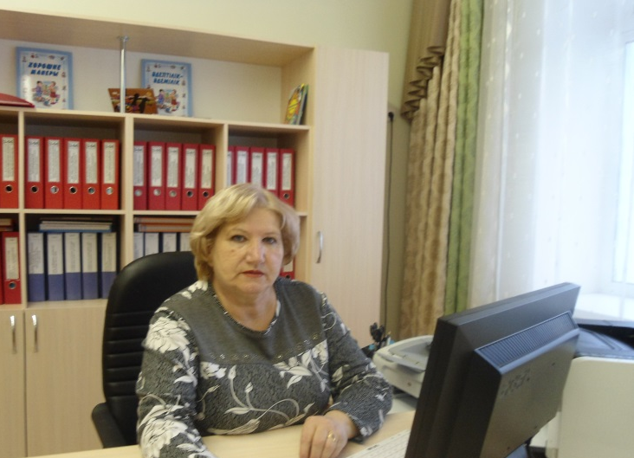
МЕТОДИСТ
Петрищева Н.Е.
Образование: среднее специальное
Категория: первая
Педагогический стаж: свыше 20 лет
Стаж в данной организации: 3 года
КРЕДО
Завоевывать авторитет компетентностью и деловитостью, общей культурой, разумной требовательностью, доброжелательным, уважительным, ровным и справедливым отношением к людям, умением помочь им в работе.

Slide 3
ЦЕЛЬ МЕТОДИЧЕСКОЙ СЛУЖБЫ
Создание целостной, основанной на достижениях науки, передового опыта и конкретном анализе затруднений педагогов, системы взаимосвязанных мер, действий и мероприятий, направленных на всестороннее повышение профессионального мастерства каждого педагога, на обобщение и развитие творческого потенциала педагогического коллектива в целом, а в конечном счете
- на достижение оптимальных результатов воспитания, образования и развития дошкольников.

Slide 4
ЗАДАЧИ МЕТОДИЧЕСКОГО КАБИНЕТА:
1. Создать банк данных нормативно-правовой, программно-методической, научной информации, условий для обучения всех участников образовательного процесса новым технологиям обучения и воспитания.
2. Формировать новую культуру, позволяющую педагогу эффективно работать с компьютером.
3. Развивать дополнительное образование, выполняющее важные функции обучения и воспитания.
4. Взаимодействовать с социокультурными и образовательными организациями на уровне города, области, страны.
5. Осуществлять контроль, проводить мониторинговые и аттестационные процедуры для объективного анализа процесса развития и достижения результатов.
6. Содействовать внедрению научной организации труда педагогов,
оказывать помощь в самообразовании, подготовке к ОУД.
7. Создать условия для непрерывного повышения квалификации педагогических работников.
8. Изучать, обобщать, распространять опыт работы лучших педагогов дошкольной организации.

Slide 5
НАЗНАЧЕНИЕ МЕТОДИЧЕСКОГО КАБИНЕТА:
научно-методический центр;
информационный центр;
учебный центр;
зона психологической релаксации педагогов;
зона педагогической рефлексии;
зона внутрисетевого обмена опытом педагогической практики и неформального общения.

Slide 6
СТРУКТУРНОЕ ПОСТРОЕНИЕ РАБОТЫ
В МЕТОДИЧЕСКОМ КАБИНЕТЕ
прогнозирование
программирование
планирование
организация
регулирование
контроль
стимулирование
коррекция и анализ.

Slide 7
ПРИНЦИПЫ РАБОТЫ МЕТОДИЧЕСКОГО КАБИНЕТА
АКТУАЛЬНОСТЬ
КОНКРЕТНОСТЬ
НАУЧНОСТЬ
НАПРАВЛЕННОСТЬ
СИСТЕМНОСТЬ
ЕДИНСТВО ТЕОРИИ
И ПРАКТИКИ
КОМПЛЕКСНЫЙ ХАРАКТЕР
ОПЕРАТИВНОСТЬ, ГИБКОСТЬ, МОБИЛЬНОСТЬ
ТВОРЧЕСКИЙ ХАРАКТЕР
КОЛЛЕКТИВНЫЙ ХАРАКТЕР
СОЗДАНИЕ БЛАГОПРИЯТНЫХ УСЛОВИЙ РАБОТЫ
ПОСЛЕДОВАТЕЛЬНОСТЬ, ПРЕЕМСТВЕННОСТЬ
СОВЕРШЕНСТВОВАНИЕ НАВЫКОВ

Slide 8
Локальные документы, регламентирующие деятельность методического кабинета
Положение о методическом кабинете.
Паспорт методического кабинета.
Номенклатура дел.

Slide 9
ИНФОРМАЦИОННЫЙ
СОЦИАЛЬНЫЙ
ТЕХНОЛОГИЧЕСКИЙ
эргономический
Компоненты методического кабинета
ОРГТЕХНИЧЕСКИЙ

Slide 10
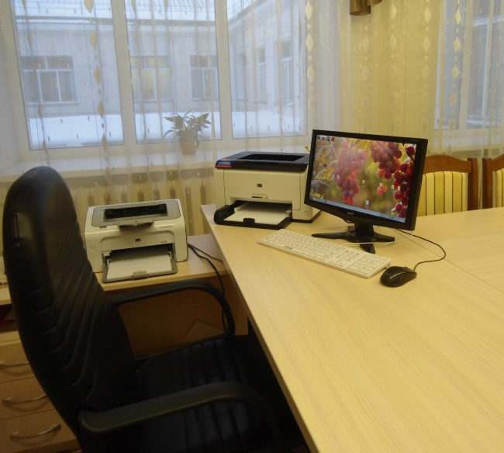
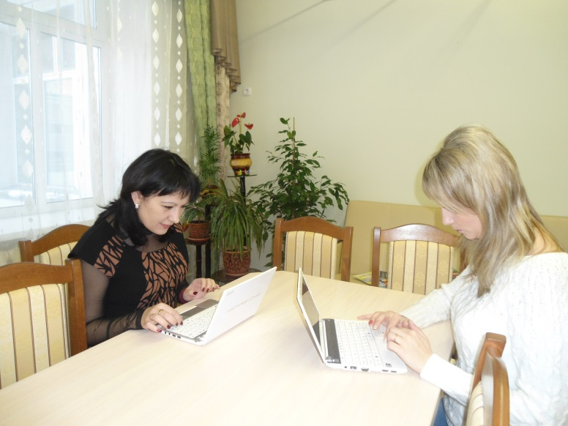
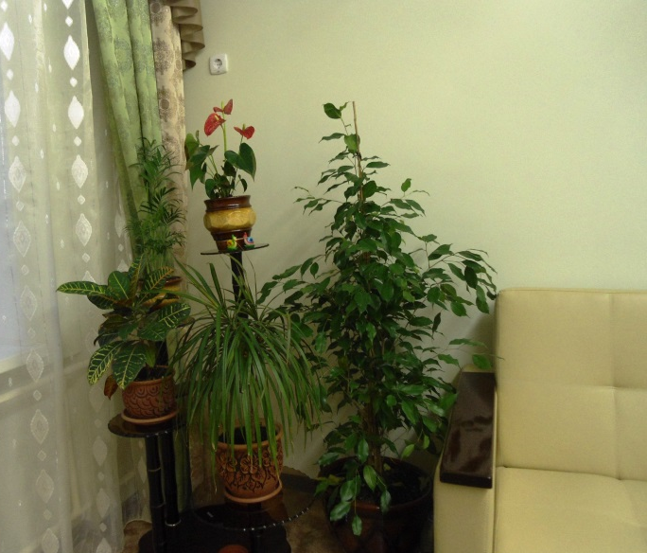
Эргономический компонент
ЭРГОНОМИЧЕСКИЙ КОМПОНЕНТ – ориентирован на обеспечение эффективной, безопасной, комфортной профессиональной деятельности сотрудников дошкольной организации
Рабочая зона
методиста
Рабочая зона для
индивидуальной работы
Зона отдыха

Slide 11
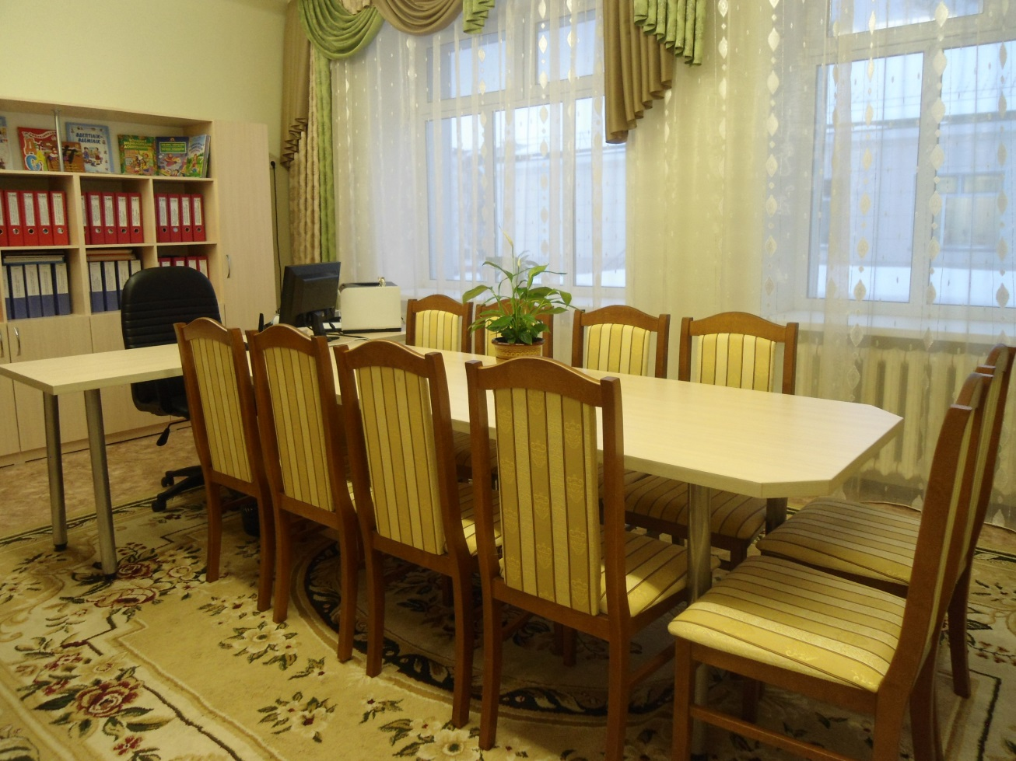
Зона коллективной работы

Slide 12
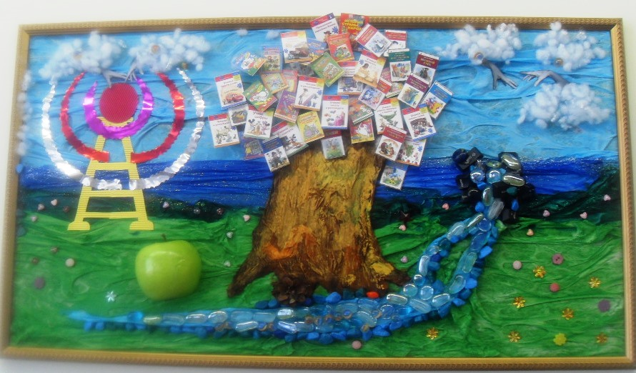

Slide 13
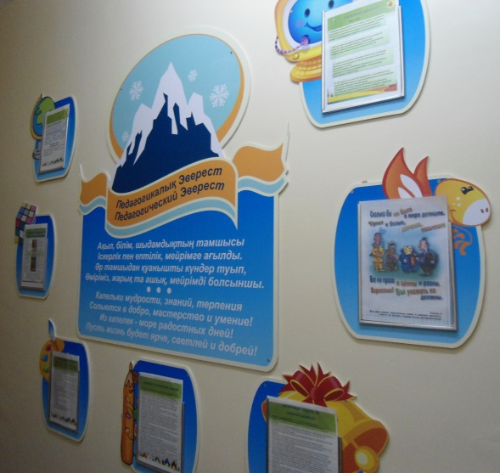
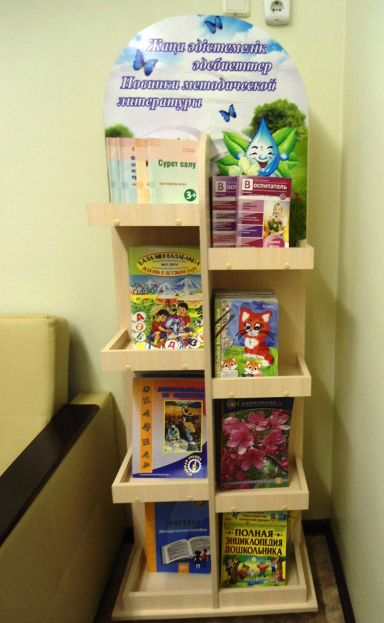
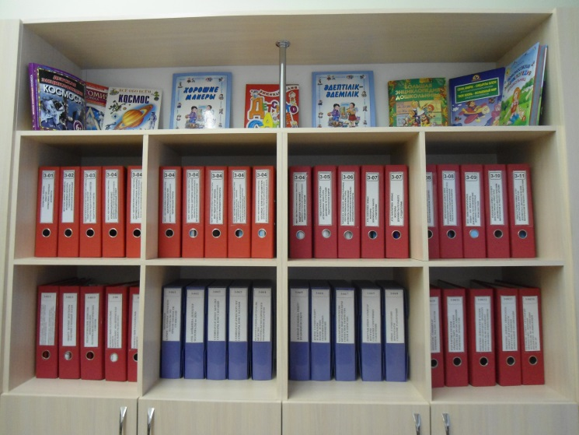
Информационный компонент
ИНФОРМАЦИОННЫЙ КОМПОНЕНТ - представлен разнообразными информационными источниками: нормативные и инструктивные материалы, методические материалы, основная документация
методическая и справочная литература, дидактический и наглядный материалы, детская литература.
Стенд «Педагогический Эверест»
Документы по методической работе
Новинки методической литературы

Slide 14
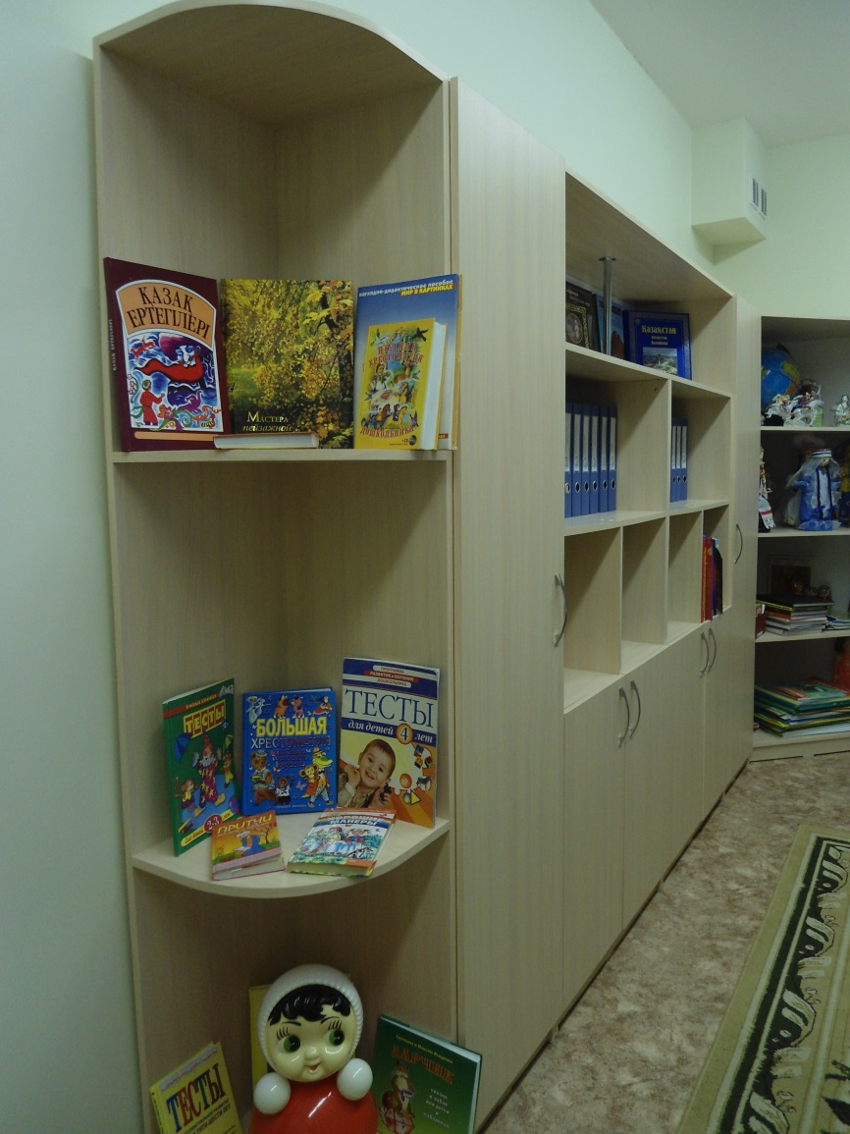
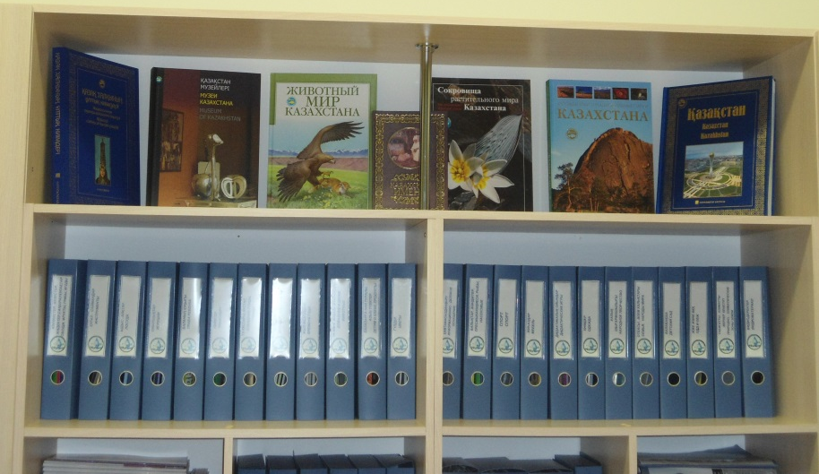
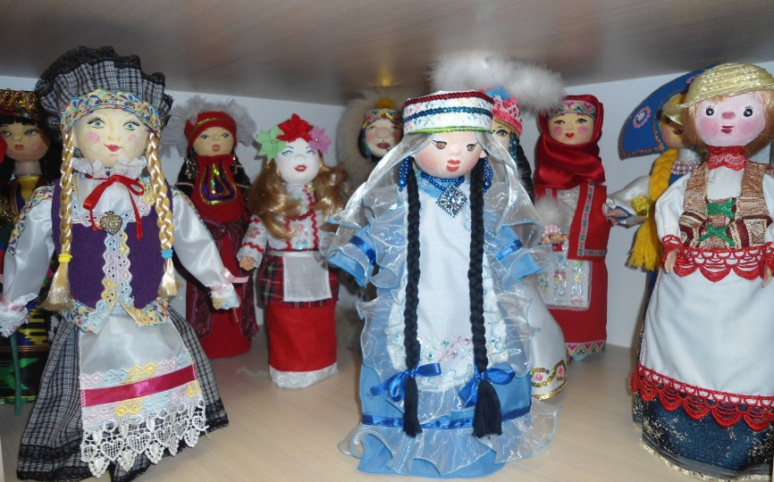
Систематизация дидактического материала
Новинки методической
литературы
Выставка кукол в национальных костюмах

Slide 15
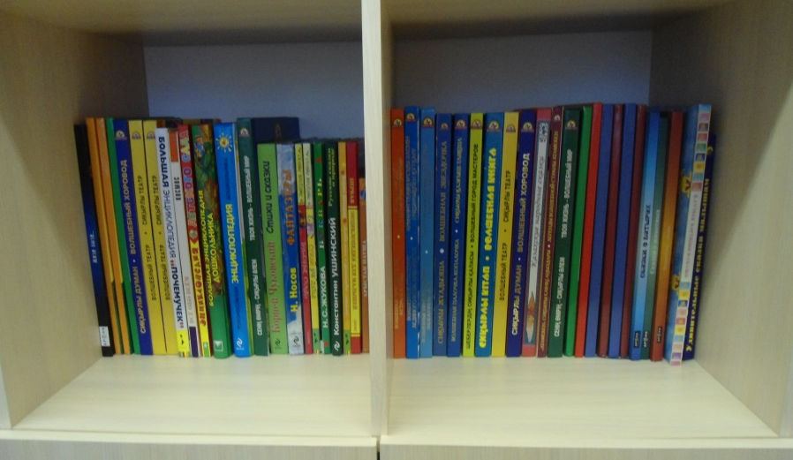
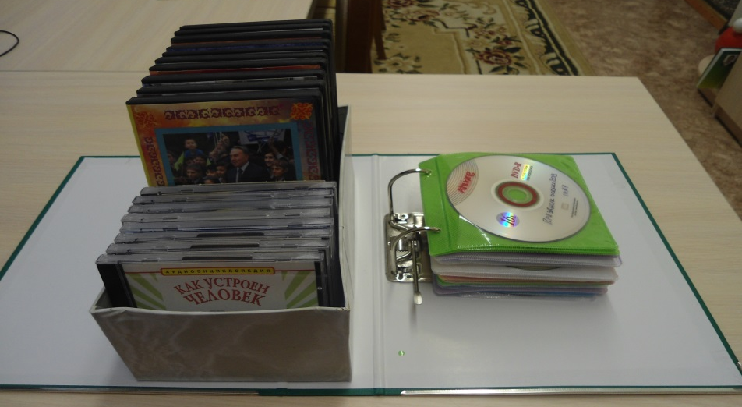
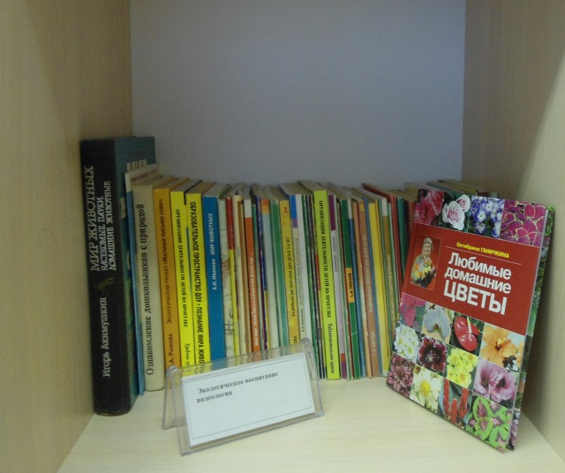
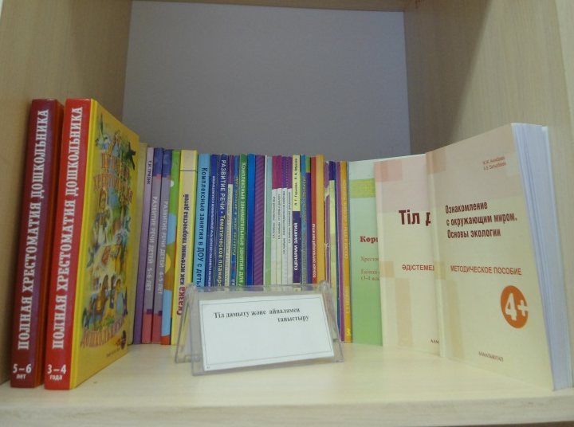
Детская художественная литература
Медиатека
Методическая литература

Slide 16
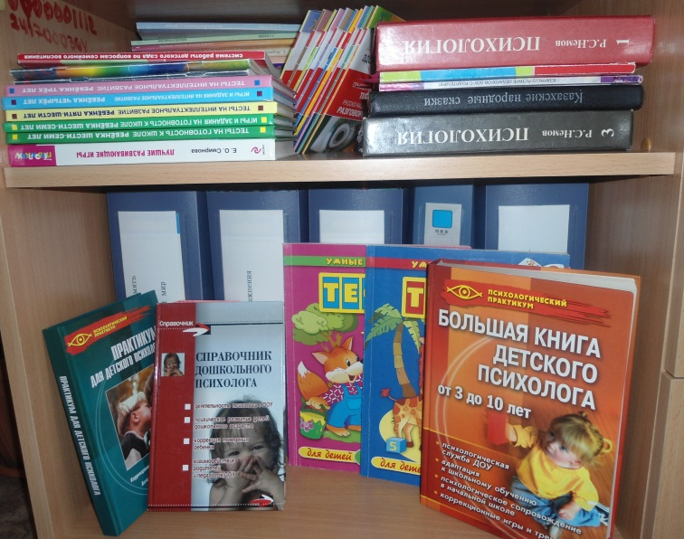
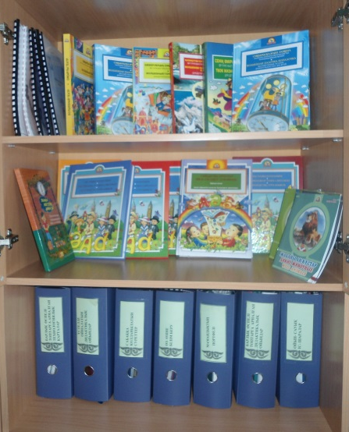
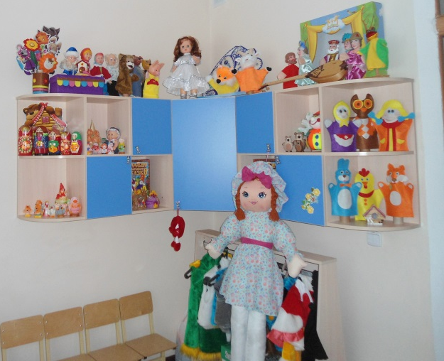
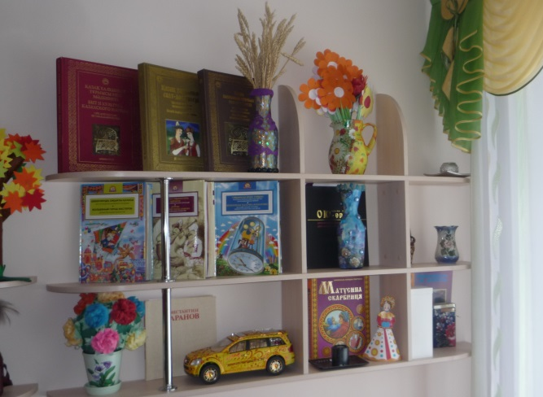
Материалы и пособия хранятся также в филиалах методического кабинета КГКП «Детский сад №13» (кабинет эстетики, кабинет государственного языка, кабинет театральной деятельности, кабинет музыкального руководителя, кабинет психолога)

Slide 17
НОМЕНКЛАТУРА ДЕЛ МЕТОДИЧЕСКОЙ СЛУЖБЫ
3 - 01 | Законы Республики Казахстан, Конвенция о правах ребенка | До замены новыми П.1
3 - 02 | Годовой план методической работы дошкольной организации, программа развития. | 3 года П.264.1
3 - 03 | Протоколы педагогических советов и материалы к ним | 5 лет, ст.321
3 - 04 | Документы по учебно – методической работе | 5 лет П.651.1
3 - 05 | Документы по аттестации педагогических кадров | 5 лет П.635
3 - 06 | Документы по перспективному планированию воспитательно- образовательной работы | 5 лет П.264.1
3 - 07 | Документы по работе с родителями | 5 лет П.649.1
3 – 08 | Документы по оздоровительной работе и физическому развитию | 5 лет П.649.1
3 - 09 | Документы по профилактике дорожно-транспортных происшествий | 5 лет П.649.1
3 - 10 | Документы с диагностическим материалом по работе с детьми (материалы мониторинга развития личности детей дошкольного возраста) | 5 лет П.649.1
3 - 11 | Документы с диагностическим материалом по работе с педагогами | 5 лет П.649.1

Slide 18

ИНФОРМАЦИОННОЕ ОБЕСПЕЧЕНИЕ
Методический стенд «Педагогический Эверест».
Информационный стенд по вопросам аттестации.
Каталоги методической литературы.
Каталоги периодической печати.
Медиатека.
Выставки новинок методической литературы.
Сезонные выставки.

Slide 19
Социальный компонент
Включает в себя все субъекты образовательного процесса и подразумевает:
участие педагогов в городских, областных, республиканских семинарах, конференциях;
взаимодействие с различными социальными институтами;
презентацию положительного педагогического опыта на городском, областном, республиканском уровне.

Slide 20
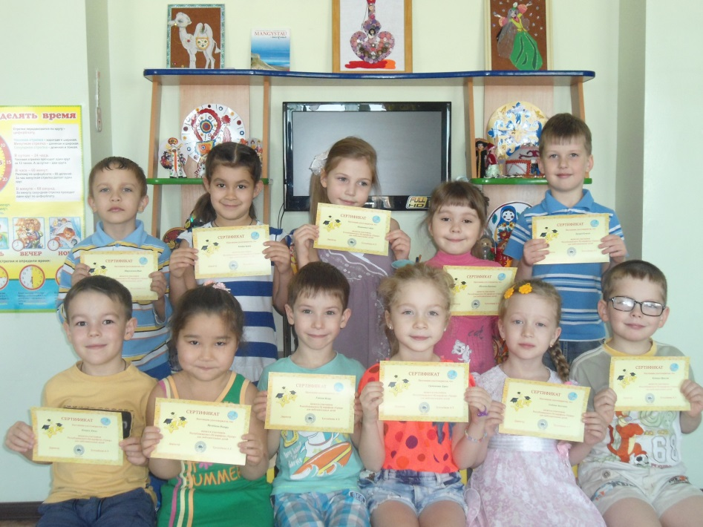
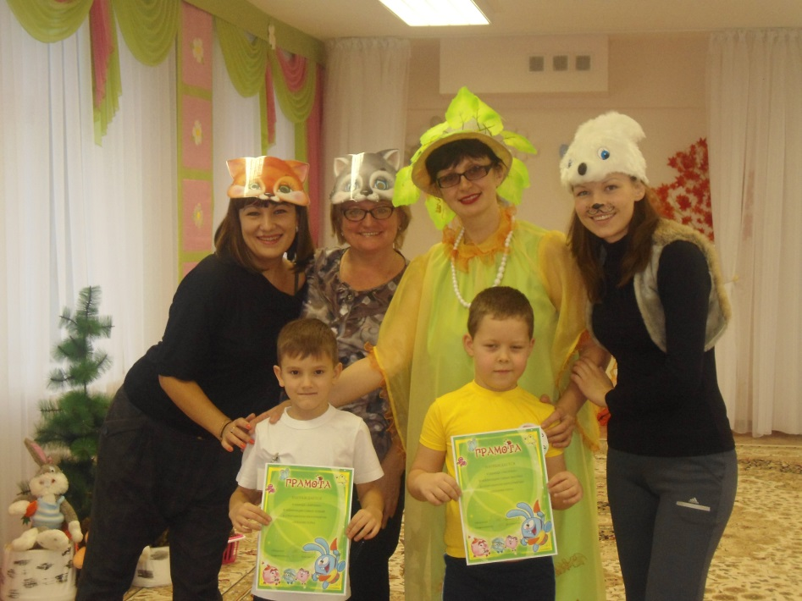
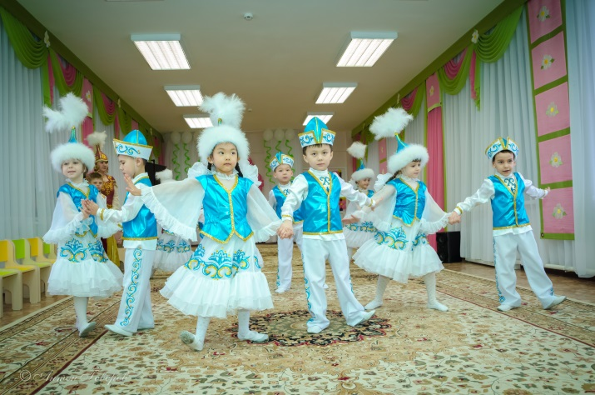
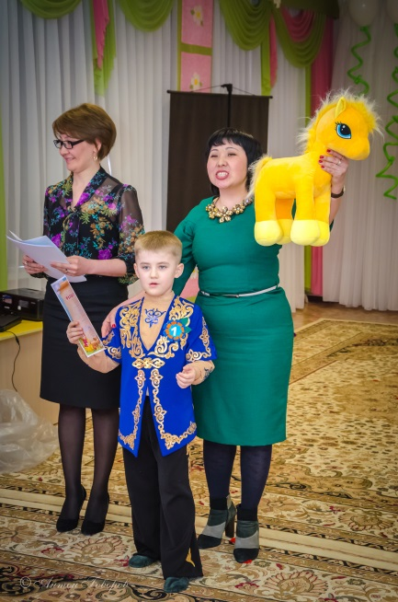
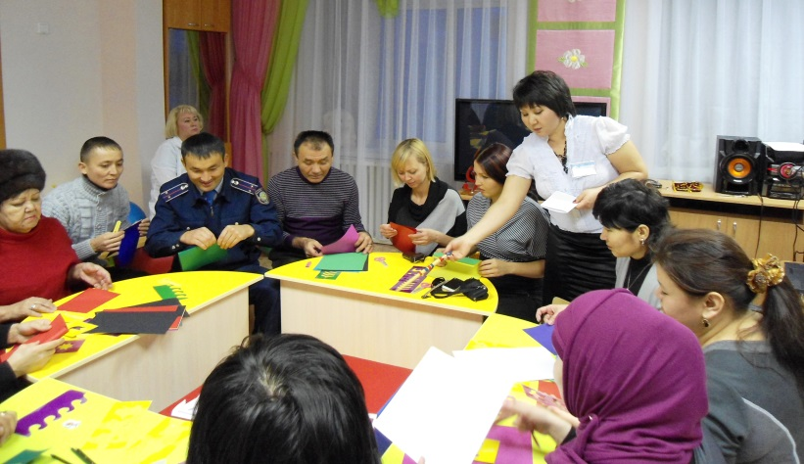

Slide 21
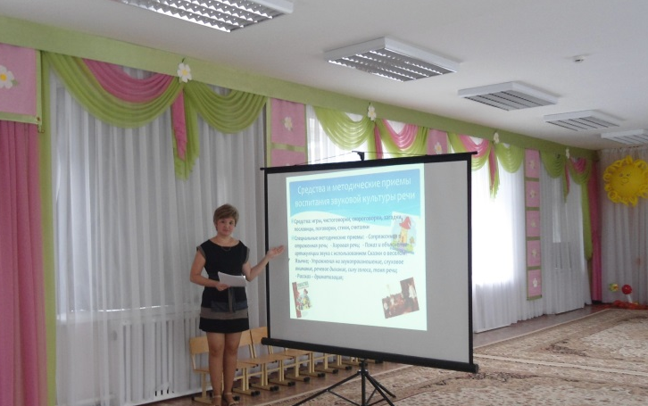
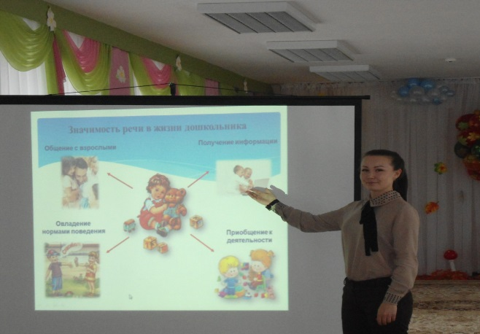
Технологический компонент
относятся различные виды деятельности, организуемые в методическом кабинете (педагогическая, методическая, инновационная, опытно-экспериментальная, проектная и т.д. посредством которых реализуются отношения между выделенными субъектами. Нацелен на различные пути и способы приобретения и применения профессиональных знаний и опыта педагогов.

Slide 22
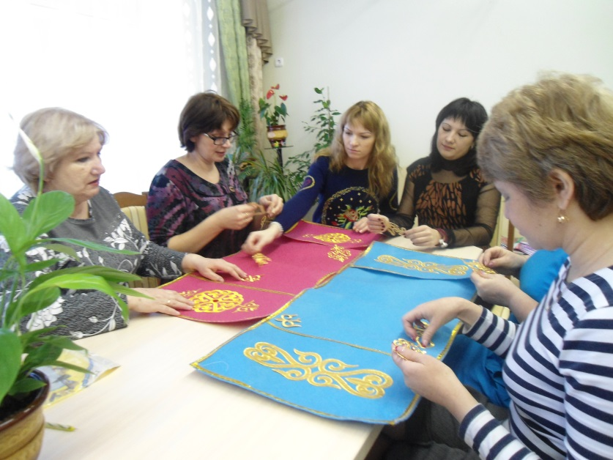
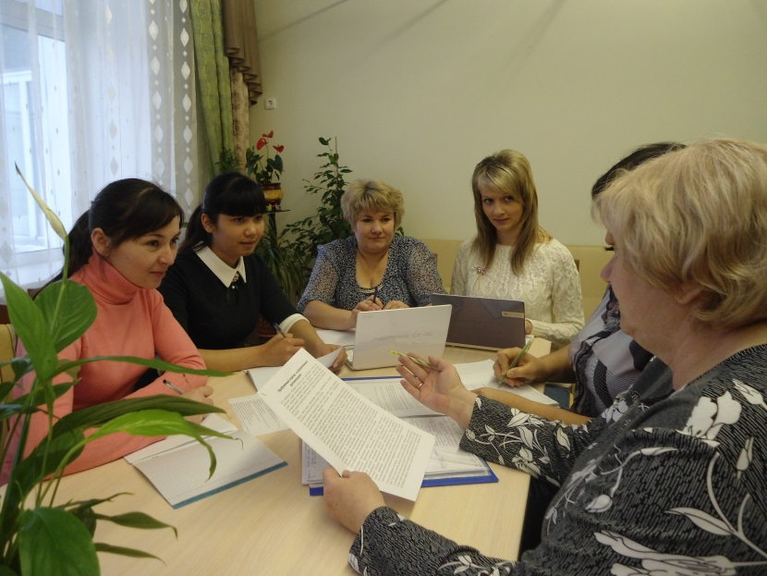
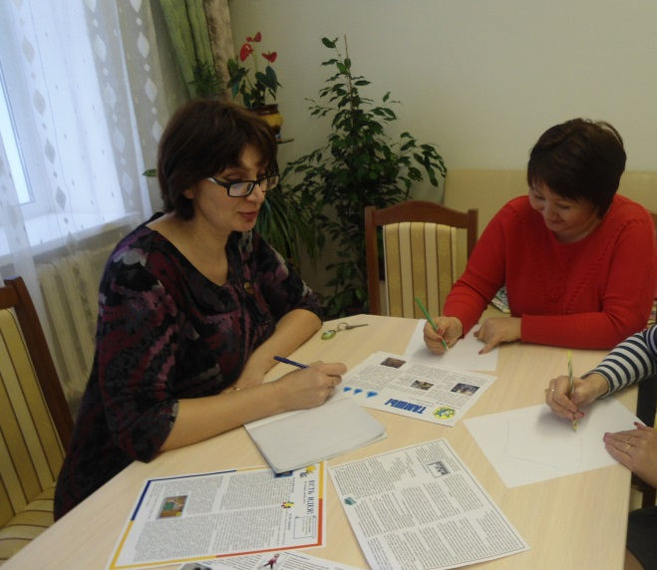
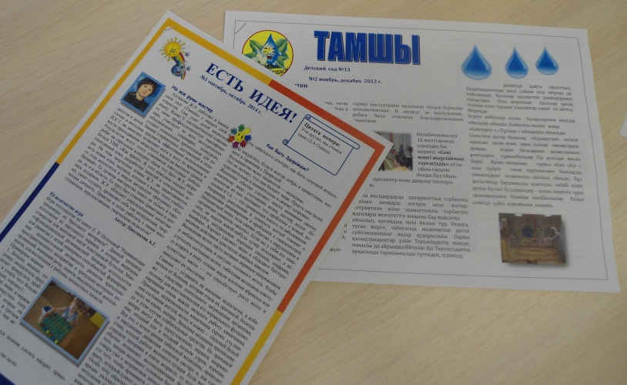
Творческая группа
Школа молодых специалистов
Редколлегия детского сада

Slide 23
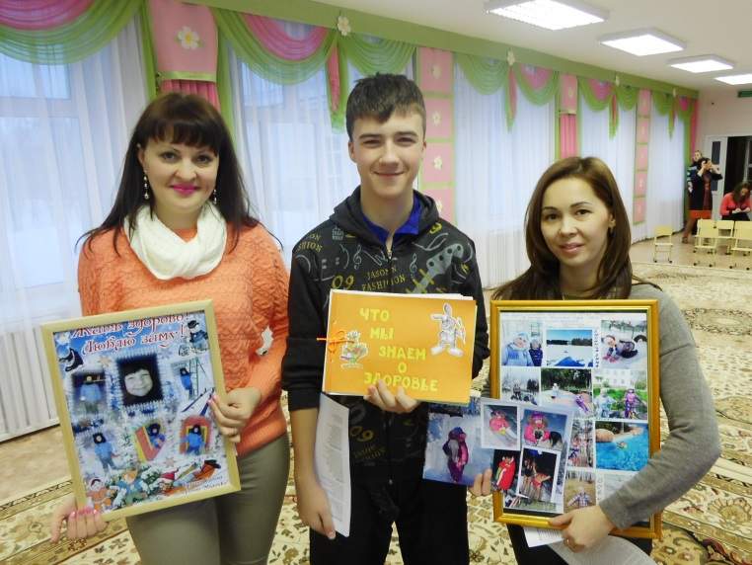
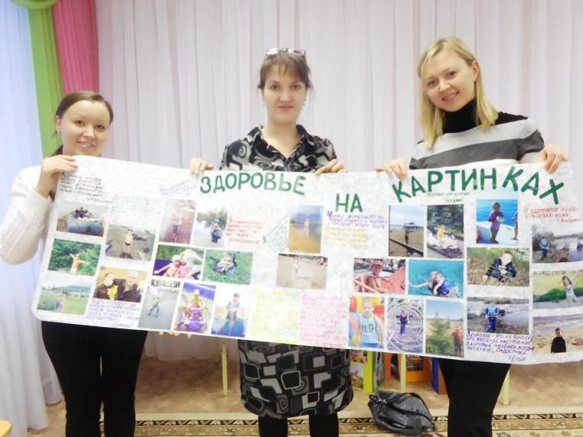
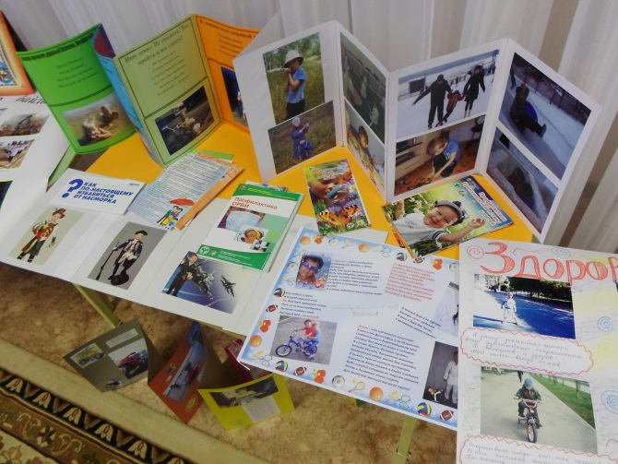
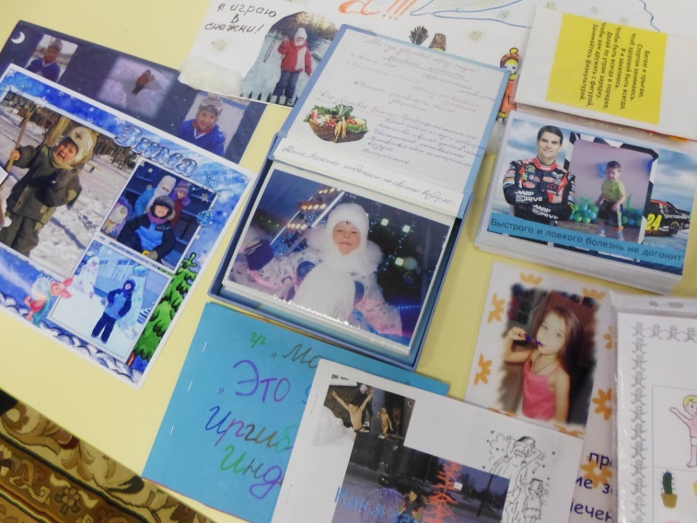
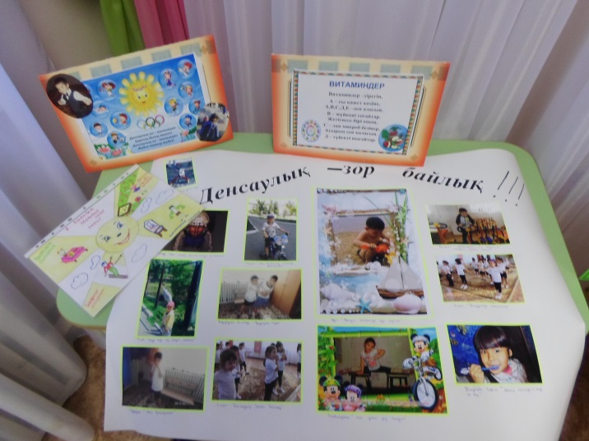
Проектная деятельность
«Быть здоровыми хотим»

Slide 24
АКТИВНЫЕ ФОРМЫ МЕТОДИЧЕСКОЙ РАБОТЫ
Игровые формы: деловые игры, ролевые игры, игры – имитации
Социологические опросы: анкетирование, блиц – опросы
Семинары-практикумы, круглый стол,
конкурсы профессионального мастерства, детско-родительский клуб, мастер-класс, аукцион педагогических идей, проектная деятельность, открытый показ ОУД, творческая гостиная, выставки сотворчества детей и взрослых, авторские выставки «Час свободного творчества», образовательный салон, традиция «Серпантин достижений»

Slide 25

Оргтехнический компонент
№ | Наименование | Количество
1 | Компьютер + процессор | 1
2 | Принтер laser Jet CP 1025 color | 1
3 | Принтер HP laser Jet P1102 | 1
4 | Колонки | 2
5 | Проектор | 1
6 | Экран | 1
7 | Брошюровщик | 1
8 | Ламинатор | 1
9 | Видеокамера | 1
10 | Телефон | 1
11 | Фотоаппарат | 1

Slide 26
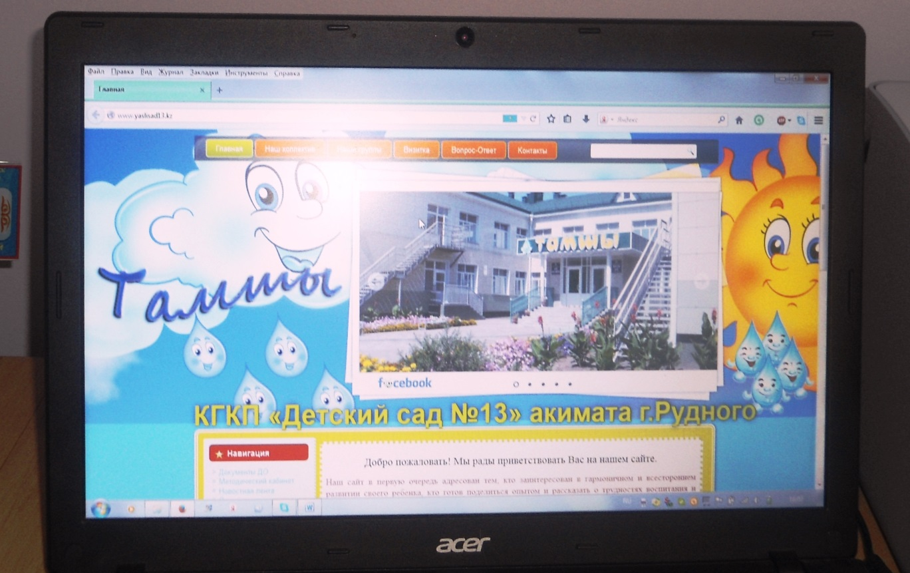
САЙТ ДЕТСКОГО САДА
Сайт http://www .yaslisad13.kz/

Slide 27
НАШИ ДОСТИЖЕНИЯ
Год | Мероприятия | Результативность
2012 | Республиканский конкурс детских рисунков « Туған жерім-туған елім» | участники
2012 | Городской смотр-конкурс талантов детей работников образования « Утренняя звезда» | Призеры в номинации
2012 | Личное первенство по плаванию среди работников образования | 3 место Ивнева Л.В
2012 | Областной конкурс « Лучший школьный двор 2012» | участники
2013 | Фестиваль « Утренняя звезда» -для детей сотрудников образования | 2 номинации
2013 | Городской конкурс « Звонкие голоса» | 3-е место-Сергеев Андрей
2013 | Городской конкурс«Бала тілі бал»- | Гран-при- Ивнев Максим
2013 | Городской конкурс чтецов, посвященный 15- летию столицы Астана | 1-е место- Мальцева О.И.
2013 | Городские соревнования по легкоатлетической эстафете | 1 –е место(командное)
2013 | Городской конкурс детского рисунка «День рождение глазами ребенка»-посвященное 25 –летию АО « Банк ЦентКредит» | 1-е место- Габдолла Малика
2013 | Городской семинар | Организаторы, участники
2013 | Городской семинар для педагогов-психологов | Организаторы, участники
2013 | Областной семинар для слушателей курсов «Өрлеу» | Организаторы, участники
2013 | Лицензирование программ | 2 программы Ксенз Н.В. Ахтямова Ж.У.
2013 | Городской конкурс « Лучшая методическая разработка» | 3-е место-Петрищева Н.Е.

Slide 28
2013 | Городской фестиваль « Зимняя сказка» | 1–е место-«Лучшая фигура по мнению Интернет-пользователей» 1-е место- «Самая популярная фигура по мнению Интернет-пользователей»
2013 | Городской смотр художественной самодеятельности работников образования | Лауреаты-Дулатова О.В., Прилипкина Т.Ф.
2013-2014 | Международный турнир « ПОНИ-готовься к школе» | Призер- (диплом)Шевчук Артем, Участник -(сертификат)Лещев Даниил
2014 | Областной конкурс педагогического мастерства педагогов дошкольных организаций « Аукцион педагогических идей» | 3-е место городского этапа в номинации « Лучшая программа дополнительного образования»- Май А.А.
2014 | Республиканская олимпиада для психологов | Ксенз Н.В. (3-е место по городу Рудному)
2014 | 2-ой Республиканский конкурс работников дошкольного учреждения «Тәрбиеші болу бақыт» | 2-е место – Давыденко Т.Б.
2014 | 2-м Республиканский конкурс работников дошкольного учреждения «Тәрбиеші болу бақыт» | 2-е место номинация «Педагогическое мастерство»-Циплакова А.Г.
2014 | Городской конкурс«Бала тілі -бал» | Гран-при- Попов Даниил
2014 | Городской фестиваль танца « Танцующий город» | Диплом –группа детей Преподаватель: Прилипкина Т.Ф.

Slide 29
2014 | Городской фестиваль « Летят журавли» | Номинация «Лучший рисунок»- 2 место –Киселева Ксения; 2-е место-Ковлягина Анна; Номинация «Лучшая поделка»-2-е место-Гладышева Саша; Номинация «Лучший танец»-2-е место.
2014 | Городская выставка-ярмарка методических идей «Палитра мастерства» | Победитель в номинации «Лучшая методическая разработка»- Ахтямова Ж.У.
2014 | Республиканский марафон IQ «Yркер» для любознательных детей | Призеры Ерушев Елисей,Притчина София,Иргибаева Индира
2014 | Республиканский дистанционный конкурс для воспитателей и педагогических работников дошкольных образовательных учреждений "Тәлімі мол тәрбиеші ұстаз". . | Победители-2 место в основном конкурсе Давыденко Тамаша Байдрахмановна, 1- место в номинации- Унгарова Асия Канаткалиевна,

Slide 30
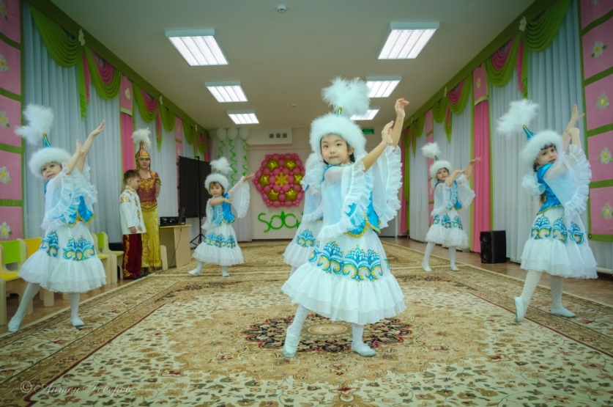
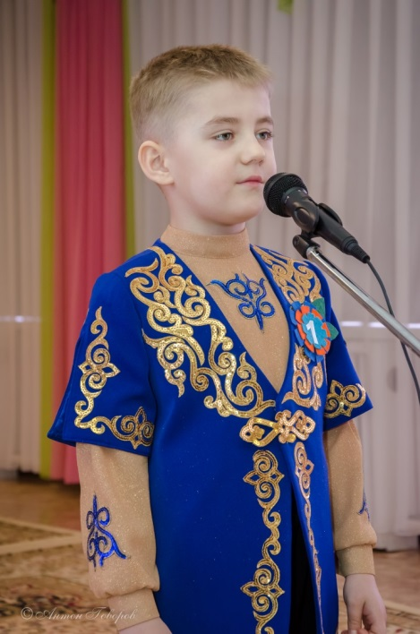
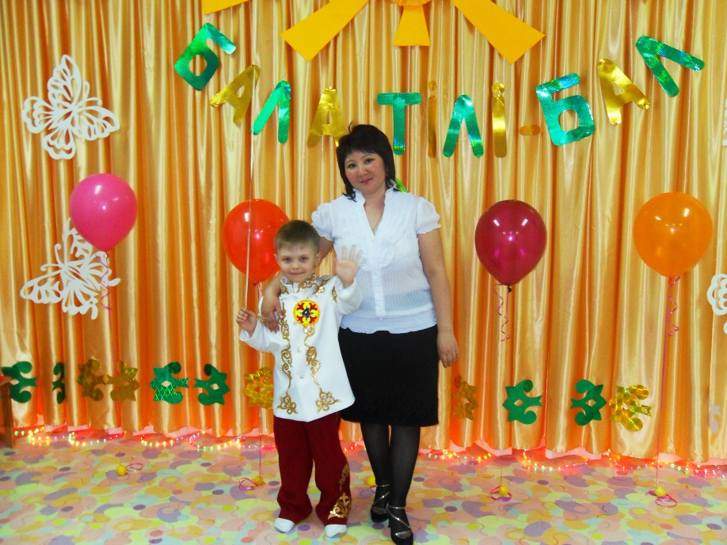

Slide 31
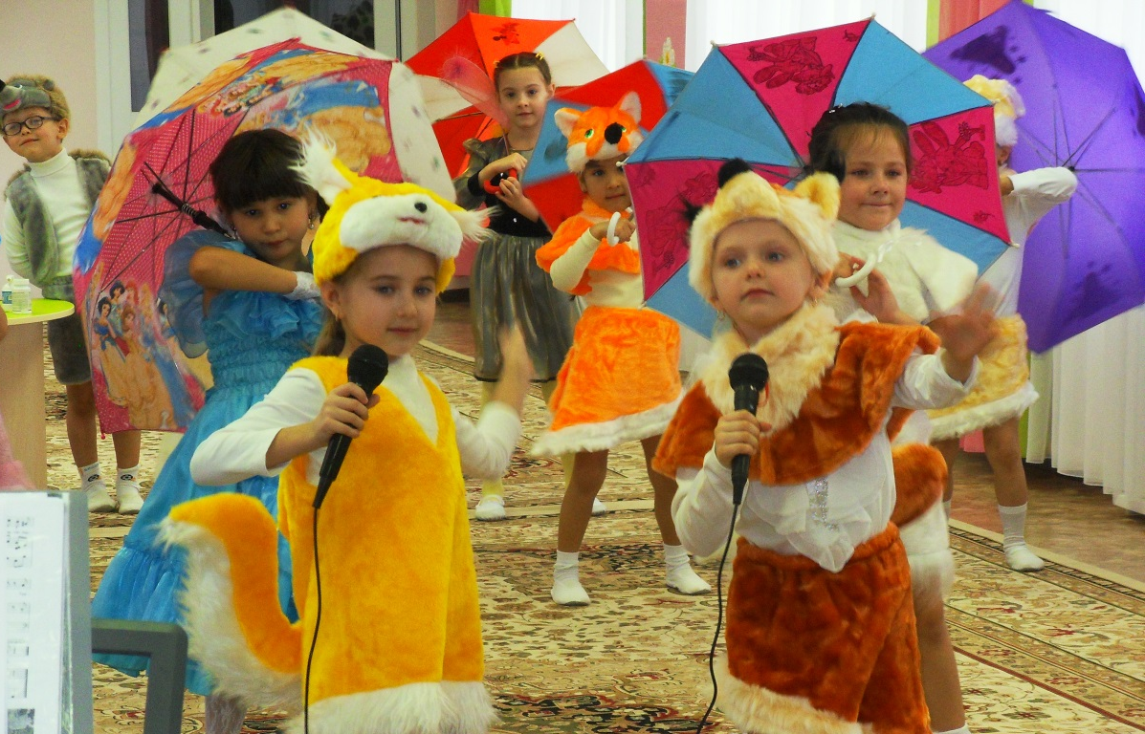
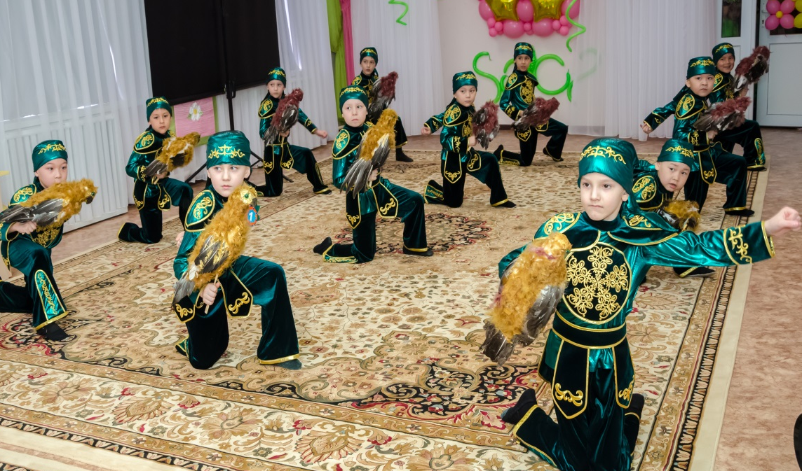

Slide 32
ПРИНЦИПЫ РАБОТЫ МЕТОДИЧЕСКОГО КАБИНЕТА
АКТУАЛЬНОСТЬ
КОНКРЕТНОСТЬ
НАУЧНОСТЬ
НАПРАВЛЕННОСТЬ
СИСТЕМНОСТЬ
ЕДИНСТВО ТЕОРИИ
И ПРАКТИКИ
КОМПЛЕКСНЫЙ ХАРАКТЕР
ОПЕРАТИВНОСТЬ, ГИБКОСТЬ, МОБИЛЬНОСТЬ
ТВОРЧЕСКИЙ ХАРАКТЕР
КОЛЛЕКТИВНЫЙ ХАРАКТЕР
СОЗДАНИЕ БЛАГОПРИЯТНЫХ УСЛОВИЙ РАБОТЫ
ПОСЛЕДОВАТЕЛЬНОСТЬ, ПРЕЕМСТВЕННОСТЬ
СОВЕРШЕНСТВОВАНИЕ НАВЫКОВ

Slide 33
Спасибо за внимание!
КГКП «Детский сад №13»
акимата города Рудного
Наш адрес: ул. П. Корчагина 103
тел:3-93-85 ,7-32-82
Сайт http://www .yaslisad13.kz/

